Slide 1

CIKORO FARM ONLINE SHOP
Ripas Filqadar 5112100020
Shabrina K 5112100072
Christo A P B 5112100202

Slide 2
SYSTEM OVERVIEW
Menyediakan sistem informasi untuk menjual hasil produk lokal perkebunan di daerah Cikoro, Sulawesi Selatan
Sistem ini dapat digunakan User Guest untuk menjual dan membeli produk perkebunan, sedangkan untuk Admin sistem ini dapat menambah, menghapus, maupun mengupdate produk yang akan dijual , serta merubah status pemesanan
Sistem ini sekaligus menjadi promosi hasil daerah lokal

Slide 3
CLIENT OVERVIEW
LP3M Makassar
(Lembaga Pengkajian Pedesaan, Pantai, dan Masyarakat Makassar)
Client ingin sebuah sistem yang dapat menjual hasil produk perkebunan lokal yang lebih memudahkan customer untuk mengetahui dan membeli produk perkebunan dan memudahkan penjual untuk mengontrol penjualannya.

Slide 4
PRODUCT SPECIFICATION
Admin
Login ke akun Admin
Manajemen (Tambah, Hapus, Update) produk yang dijual
Melihat daftar pemesanan dan mengubah status pemesanan (Belum Membayar, Sudah Membayar, Dikirim)
Melihat dan membalas pesan (kritik & saran) yang masuk ke admin.
Guest
Melihat dan melakukan transaksi pembelian produk yang dijual
Melihat informasi tentang Cikoro Farm dan LP3M
Memberi Pesan (kritik & saran) kepada Admin

Slide 5
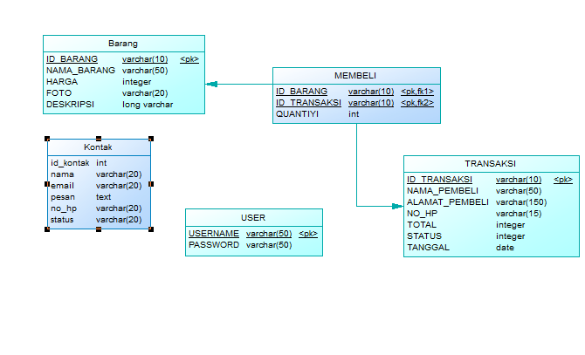
PDM

Slide 6
TOOLS
Database Designer:
Power Designer
Development Tools:
Sublime Text & Notepad++, Xampp
User-interface Designer:
Paint.Net, Html5, Css, Js,bootstrap, Star Uml
Database Management System:
MySql

Slide 7
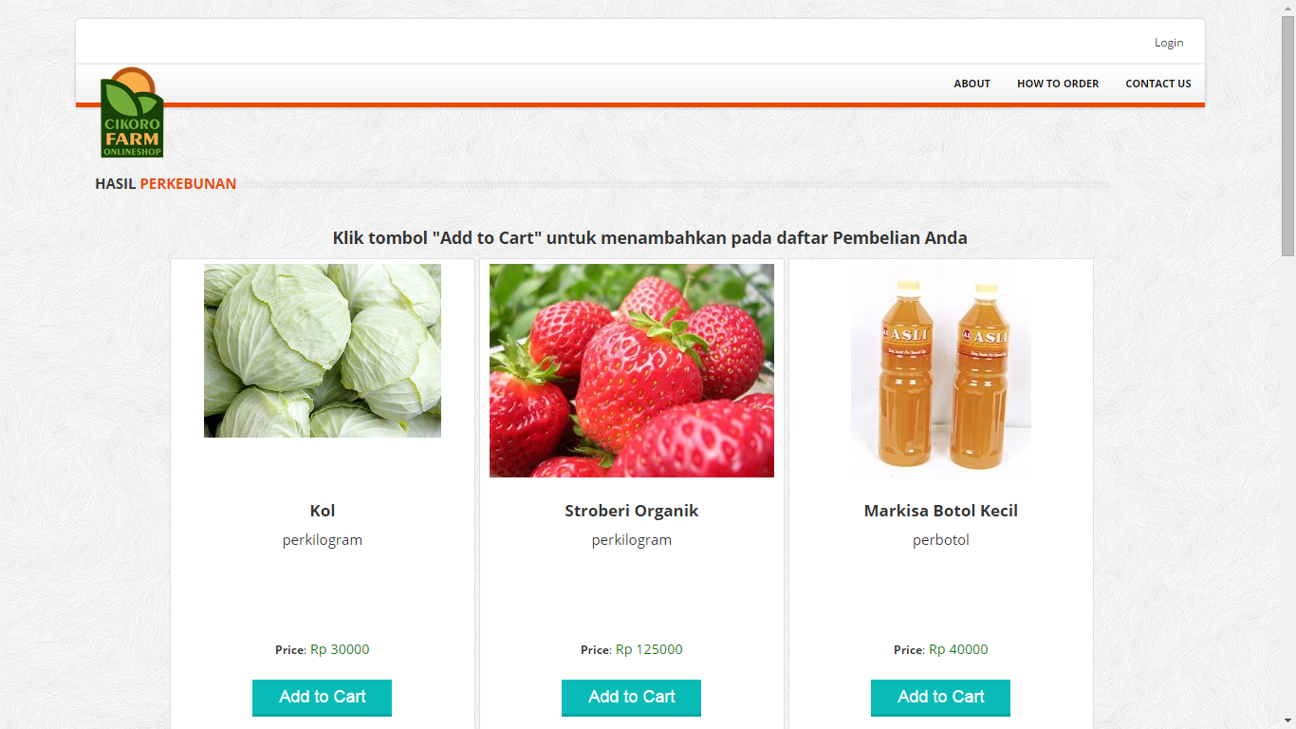
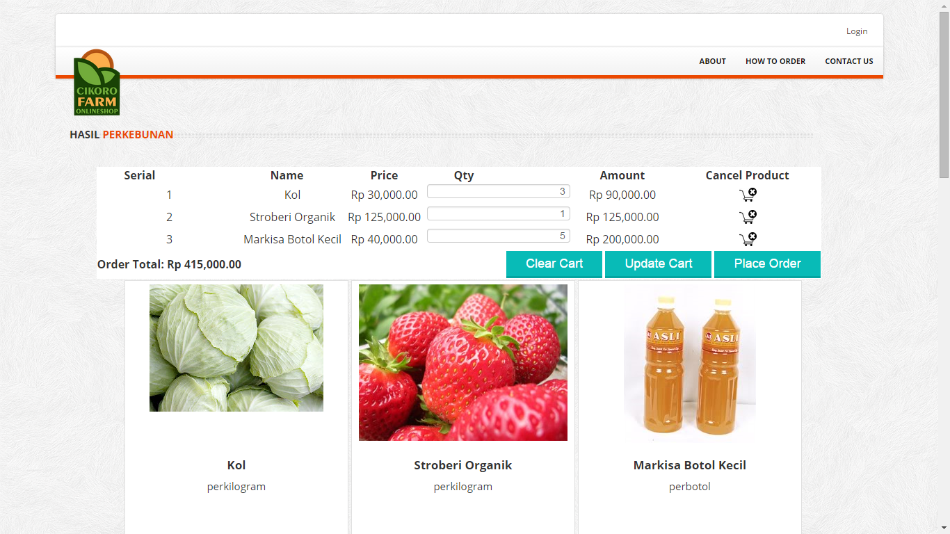
USER-INTERFACE (GUEST) DESIGN

Slide 8
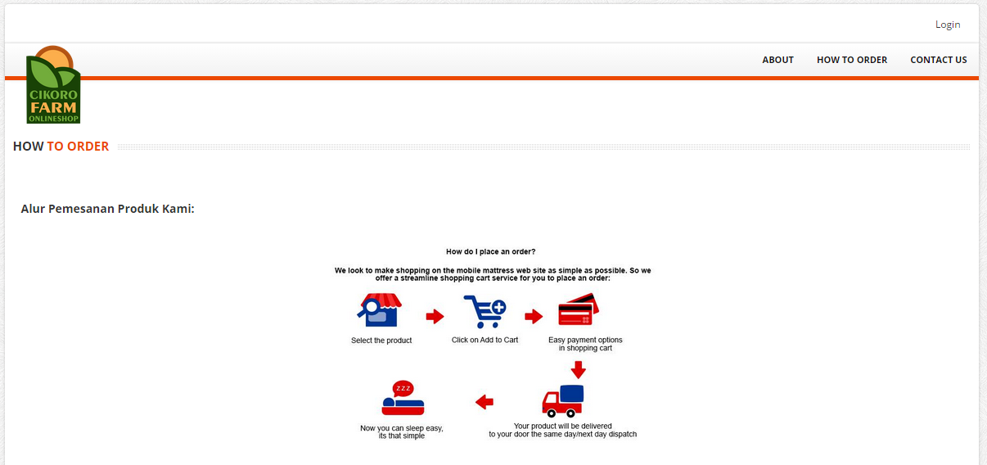
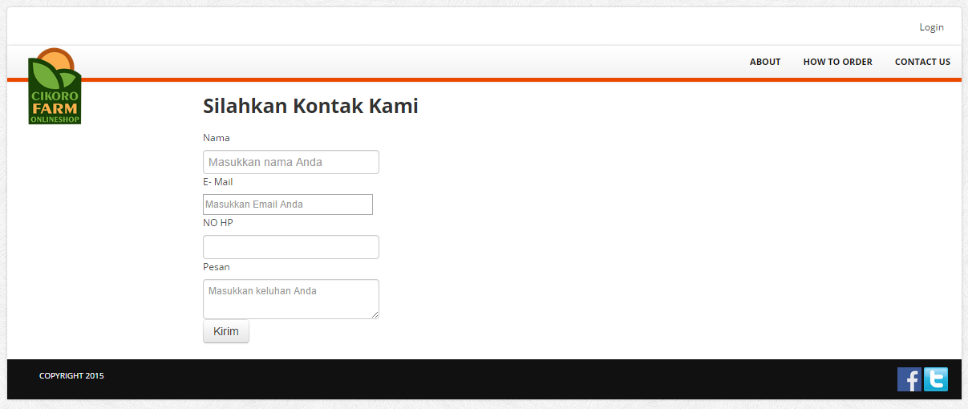
USER-INTERFACE (GUEST) DESIGN

Slide 9
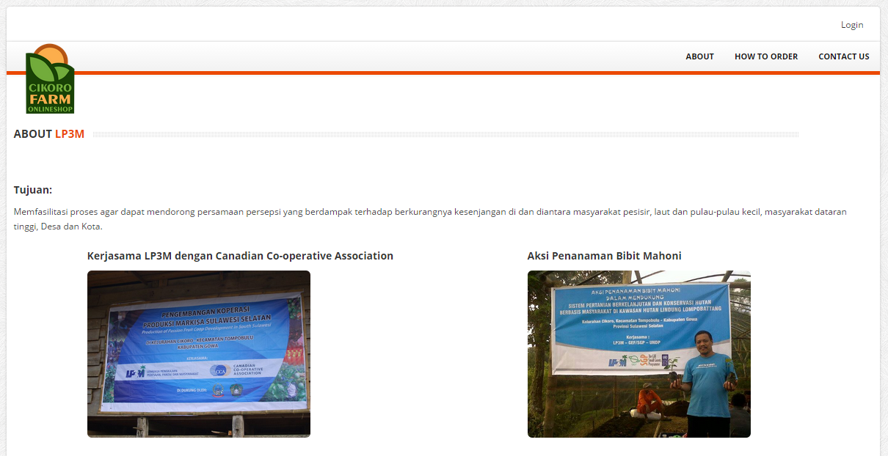
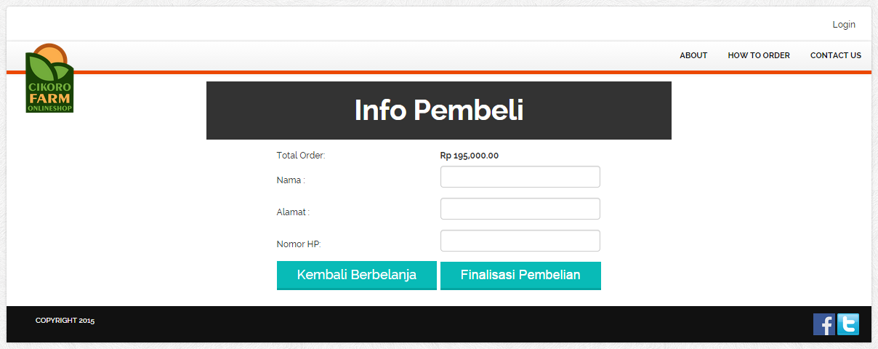
USER-INTERFACE (GUEST) DESIGN

Slide 10
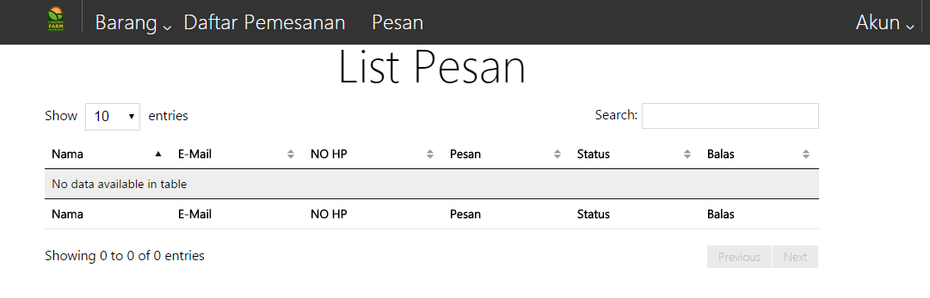
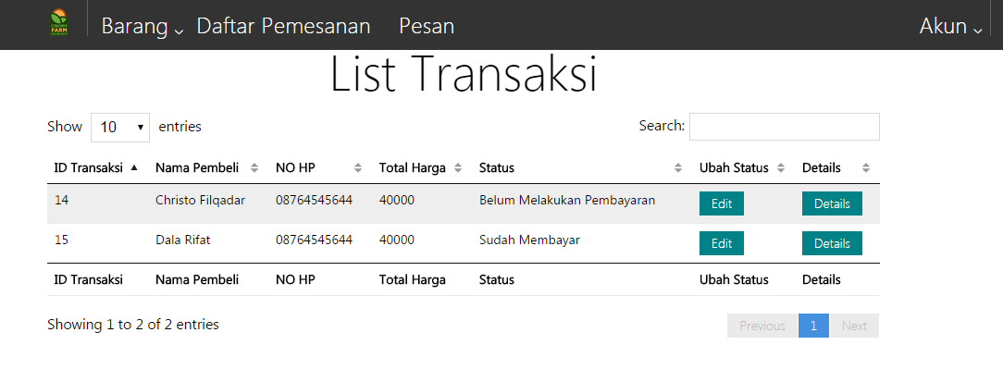
USER-INTERFACE (ADMIN) DESIGN

Slide 11
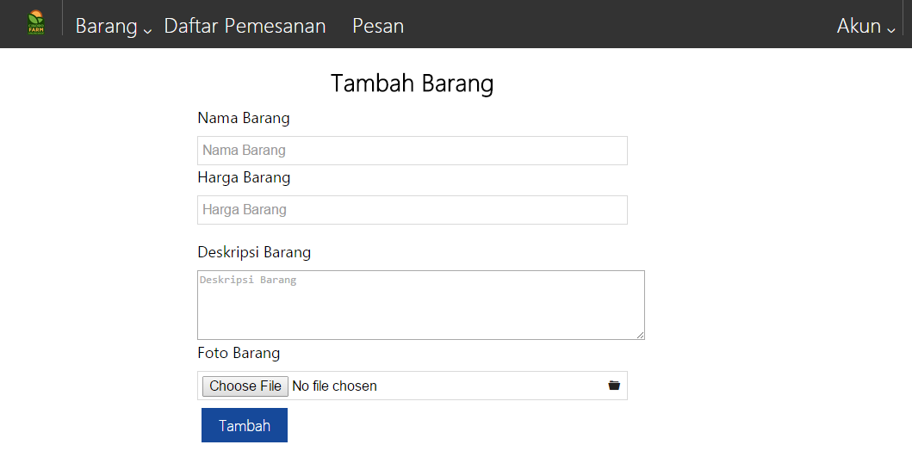
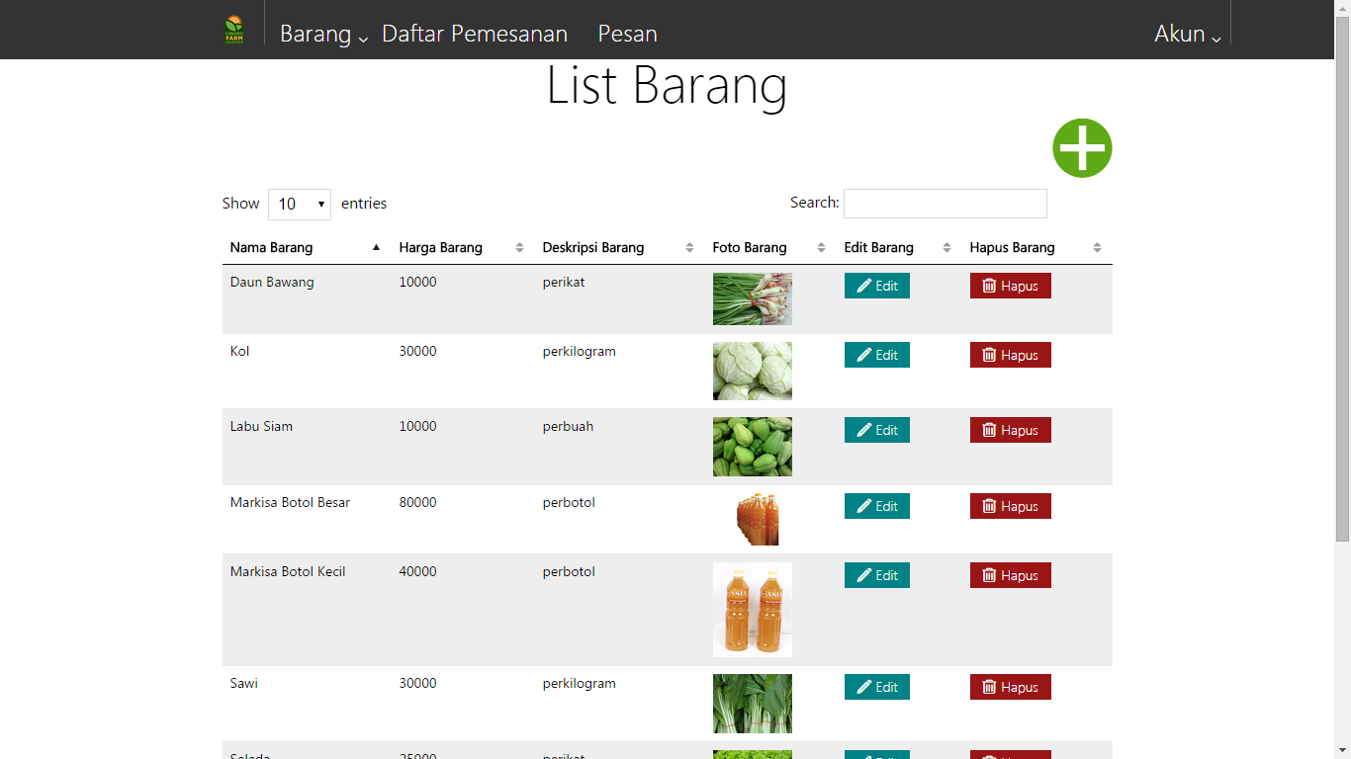
USER-INTERFACE (ADMIN) DESIGN

Slide 12
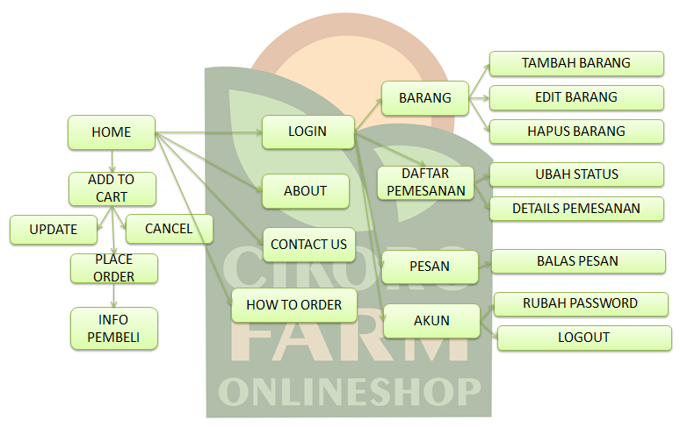
APPS SITE MAP

Slide 13
TIMELINE
WEEK 2
WEEK 4
DESAIN DATABASE
DESAIN USER-INTERFACE
MEMBUAT FITUR TAMBAHAN
PLANNING
WEEK 1
WEEK 3
WEEK 5
WAWANCARA CUSTOMER
PROJECT PLANNING
NEGOSIASI KONTRAK
MEMBUAT FITUR UTAMA
(LOGIN&ABSENSI)
TESTING
DISTRIBUSI
MAINTENANCE
WEEK 2
WEEK 4
PROJECT PLANNING
NEGOSIASI KONTRAK
DESAIN DATABASE
DESAIN USER-INTERFACE
DESAIN USER-INTERFACE
MEMBUAT FITUR TAMBAHAN
FINISHING
TESTING
REALISASI
WEEK 1
WEEK 3
WEEK 5
WAWANCARA CUSTOMER
PROJECT PLANNING
DESAIN USER-INTERFACE
MEMBUAT FITUR UTAMA
(LOGIN&ABSENSI)
DISTRIBUSI
MAINTENANCE

Slide 14
JOBDESK
RIPAS:
- Desain view web page untuk admin
- Implementasi web page untuk admin
SHABRINA:
- Spesifikasi kebutuhan
- Pembuatan dokumen
CHRISTO:
- Desain view web page untuk guest
- Implementasi web page untuk guest

Slide 15
KENDALA
Waktu pengerjaan proyek tidak sesuai timeline, karena susahnya menghubungi klien.
Beberapa kesalahan yang bersifat teknis yang membuat timeline realisasi tidak sesuai pengerjaan.
Bingung menentukan sistem ini akan dideploy dimana saja.
Kurang familiarnya dengan aplikasi GitHub.

Slide 16
SEKIAN, DAN TERIMA KASIH

